Slide 1





마음 ON (溫)
AI 사회자 기반 화상 채팅 자조모임 플랫폼
대전 1반 3팀
류현 박우담 이하영 이현희 전아현 지수인

Slide 2








함께하는, 따뜻함
마음 ON (溫)
목차
01
문제 정의
02
마음온 소개
03
프로젝트 시연
문제 상황 | 설문조사 | UCC
주요 기능 | 페르소나
기능 소개 | 라이브 시연
04
핵심 기술
05
기대효과 및 확장성
06
팀원 소개
주요 기술 | 시스템 아키텍처
기대효과 | 확정성 | 제안점
담당 역할
00. CONTENTS
https://i12b103.p.ssafy.io/

Slide 3












마음 ON (溫)
01. 문제 정의
설문조사
마음온
설문조사
01
투병 및 간병 시,
스트레스 정도
02
스트레스
극복 방법
03
온라인 자조모임
서비스 참여 의사
매우 그렇다
18.6%
70.8 %
25.01.14 ~ 31
소통
65.2%
그렇다
50%
극심한 스트레스를
느끼는 응답자들의 비율
86명 참여

Slide 4




마음 ON (溫)
01. 문제 정의
설문조사
Q. 이런 자조모임 플랫폼을 원해요
비슷한 경험을 가진 사람과 소통
시공간 제약 없는 자유로운 모임
통합 플랫폼
정보 습득
기타

Slide 5

마음 ON (溫)
01. 문제 정의
UCC

Slide 6

마음 ON (溫)
AI 사회자 기반 화상 채팅 자조모임 플랫폼

Slide 7
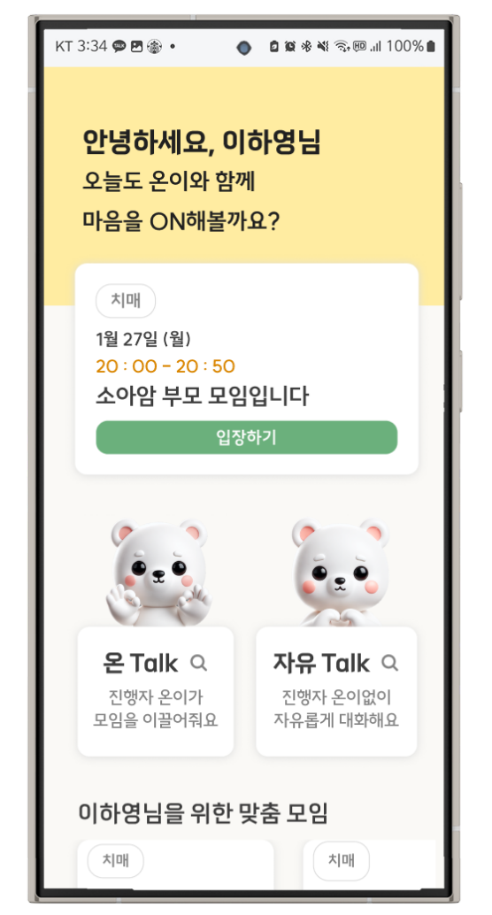



마음 ON (溫)
02. 마음온 소개
주요 기능
온라인 자조모임 서비스
디지털 사회자
마음 리포트

Slide 8
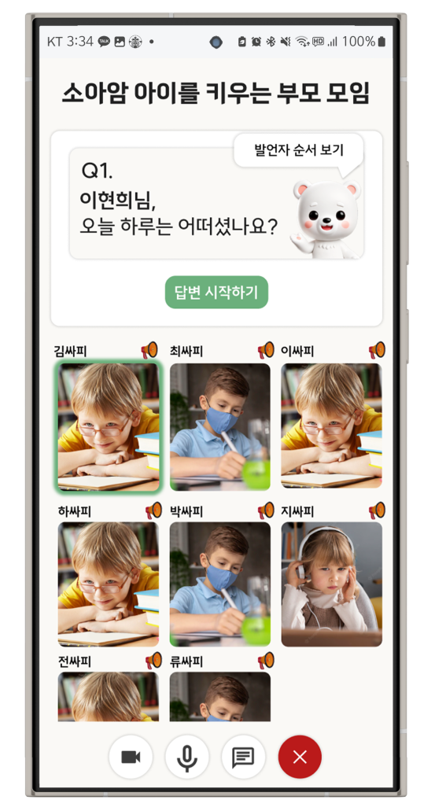

마음 ON (溫)
02. 마음온 소개
주요 기능
온라인 자조모임 서비스
자조모임 맞춤 UI/UX 구현
소규모 집중형 모임 지원
안전한 모임을 위한 소통 관리 기능

Slide 9
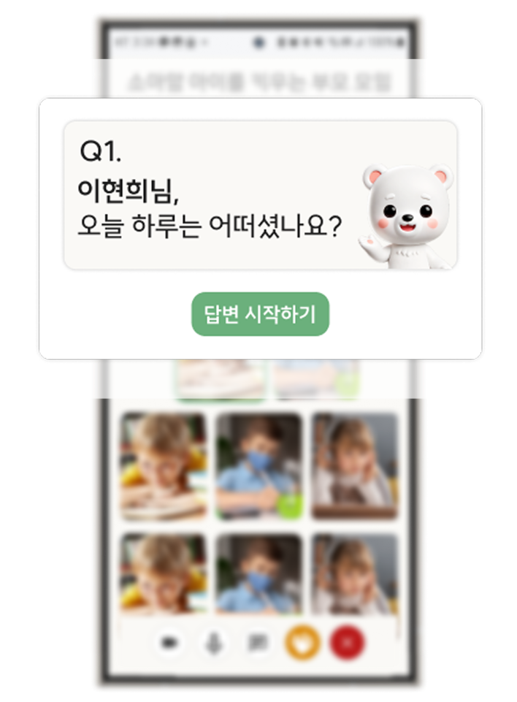

마음 ON (溫)
02. 마음온 소개
주요 기능
디지털 사회자
발언자 지정
모임 주제 제안
국립정신건강센터
지방자치단체 & 보건소

Slide 10
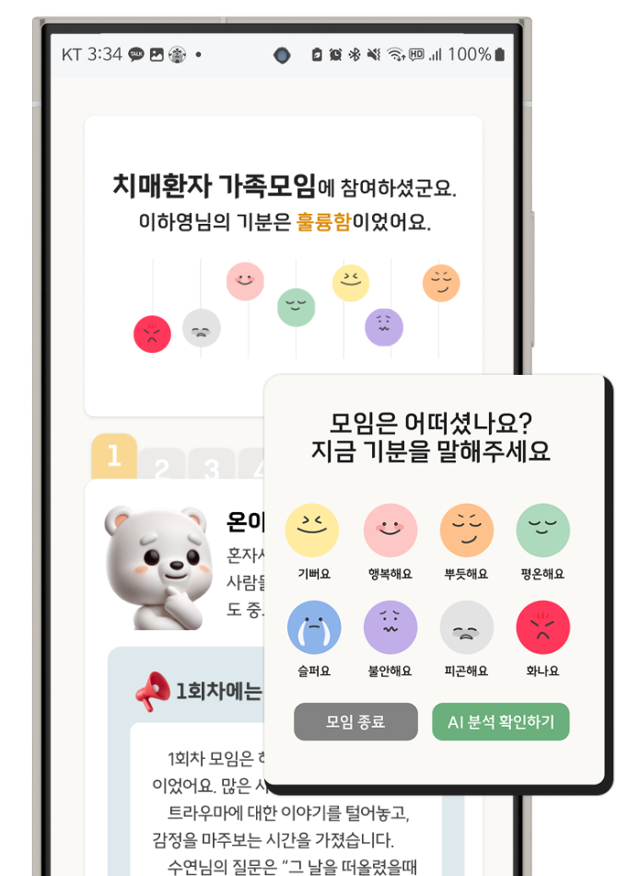
마음 ON (溫)
02. 마음온 소개
주요 기능
마음 리포트
마음 온도
감정 기록 & 트래킹
온이의 한마디 & 발화량

Slide 11





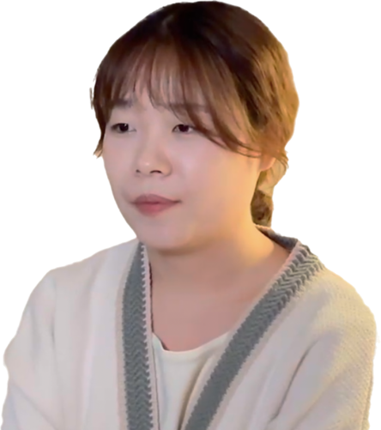



마음 ON (溫)
02. 마음온 소개
페르소나
이름
연령대
직업
상황
전마루
어머니
간병중
30대
직장인
상황
경제생활과 간병의 병행이 힘들다
주변 지인에게 본인의 상황과 아픔을 공유하지 못함
시간 맞추기가 어려워 자조모임 참여가 어려움
시공간 제약 없는 온라인 소통 공간을 원함

Slide 12
프로젝트 시연

Slide 13

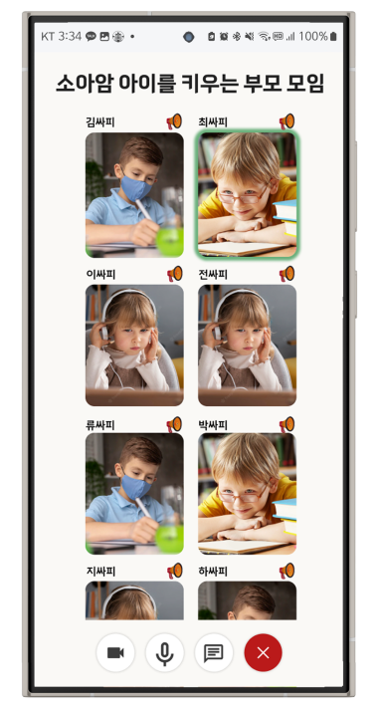
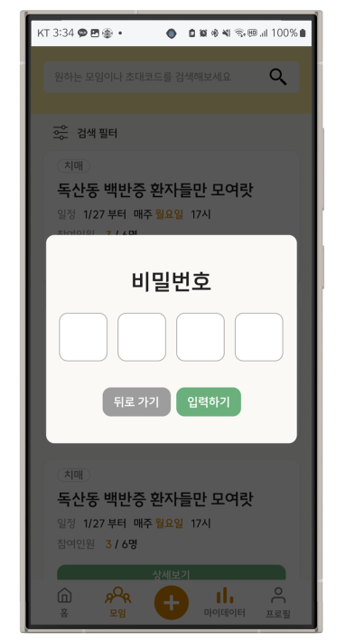
마음 ON (溫)
04. 핵심 기술
추가 기능
진행자 여부에 따른 레이아웃 구성
비공개 모임

Slide 14
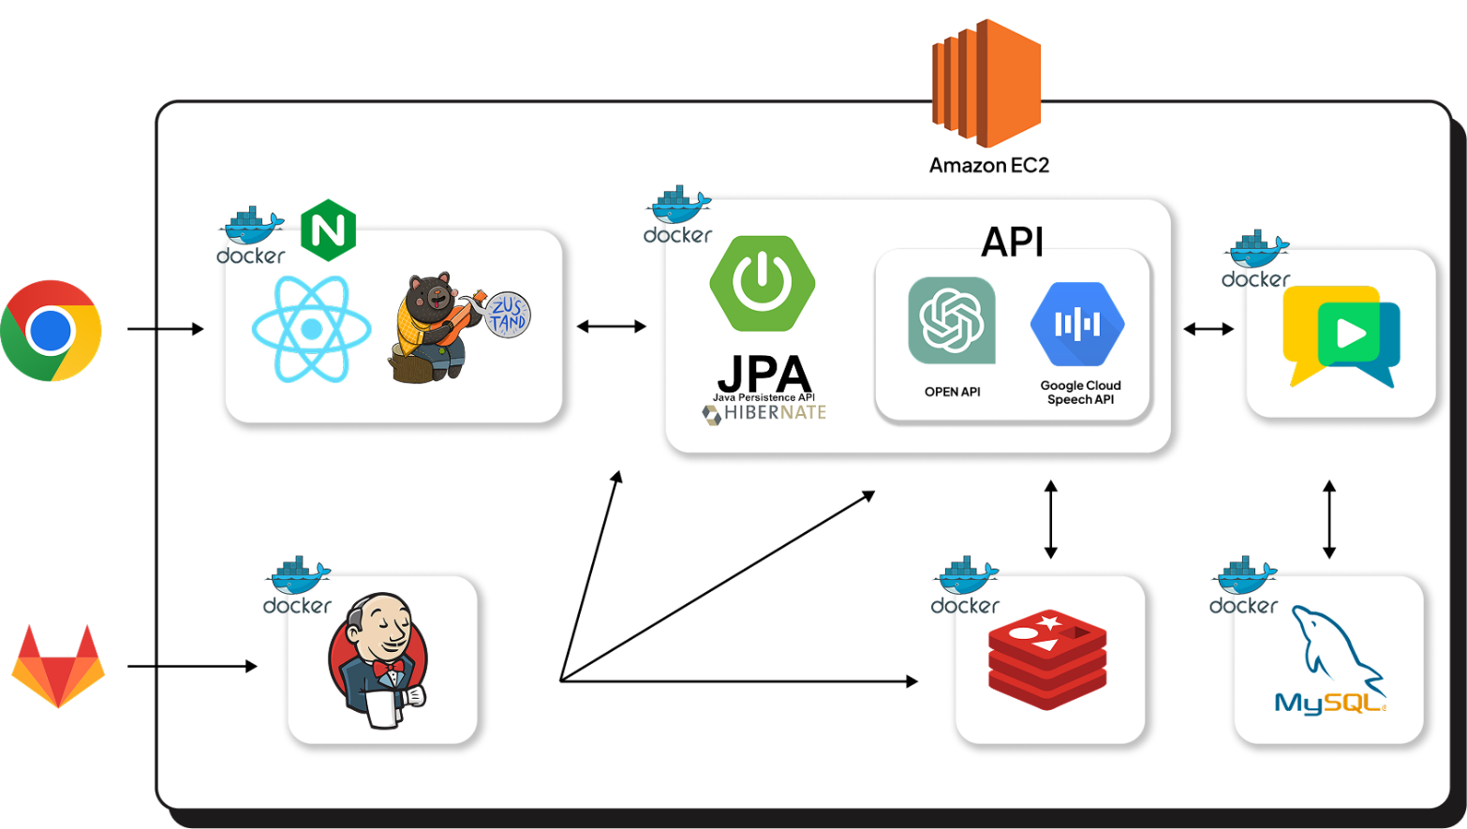
마음 ON (溫)
04. 핵심 기술
시스템 아키텍처

Slide 15
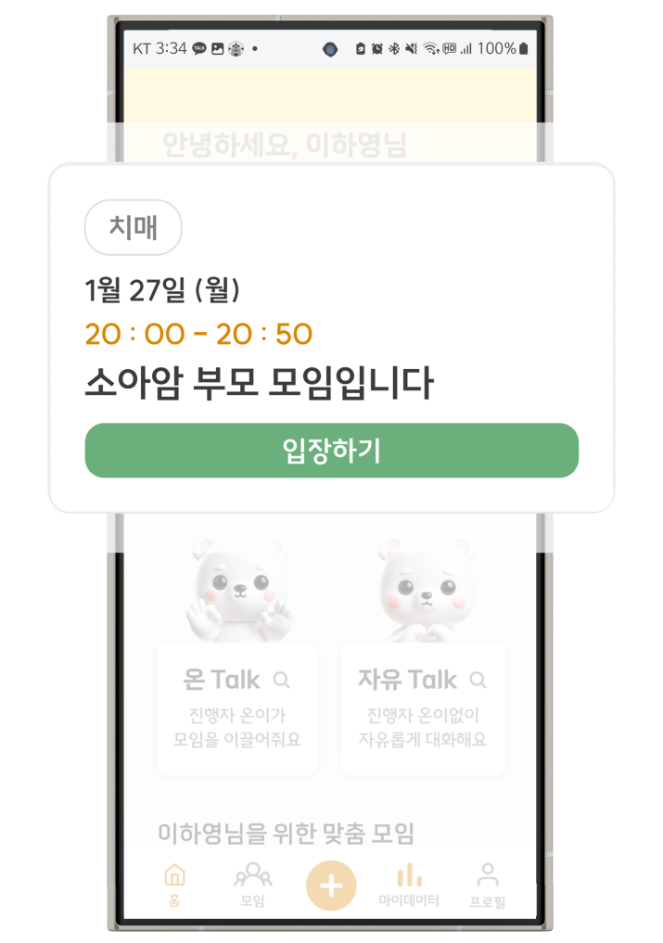
마음 ON (溫)
04. 핵심 기술
주요 기술
Spring Scheduler
데이터 상태 업데이트 자동화
운영 효율성 개선
서비스 유지보수성

Slide 16

마음 ON (溫)
04. 핵심 기술
주요 기술
OpenVidu
실시간 화상 및 채팅
유저별 대화 음성 녹음
시그널링 유저 간 질문 동기화

Slide 17
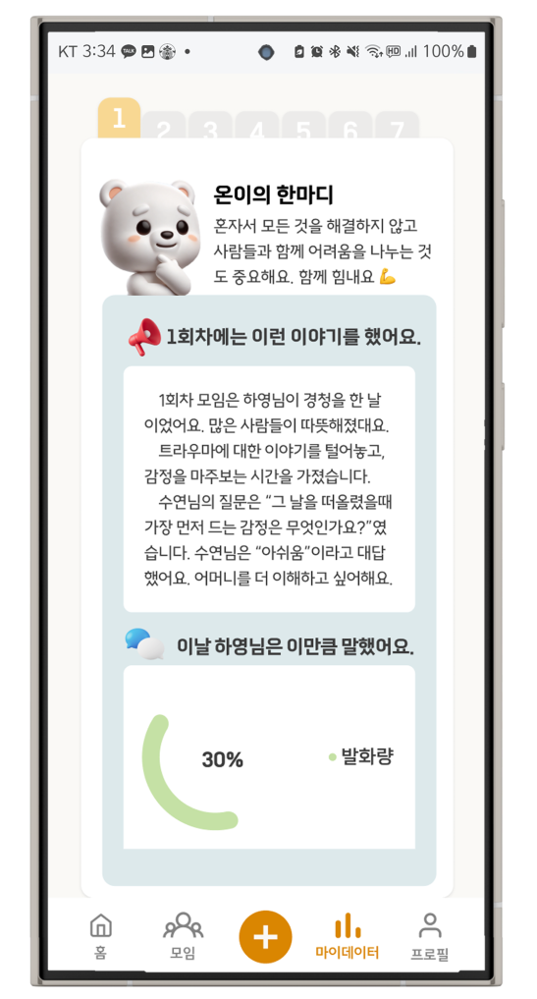
마음 ON (溫)
04. 핵심 기술
주요 기술
STT & OpenAI API
녹음 기반 대화 내용 텍스트화
STT 내용 분석 및 요약
대화 기반 응원 메세지 제공

Slide 18


마음 ON (溫)
05. 기대효과 및 확장성
기대효과
시공간 제약 해소
목표
참여도 분석 및 관리
사회적 고립 해소
심리적 안정감 증진
감정 데이터 시각화

Slide 19









마음 ON (溫)
05. 기대효과 및 확장성
확장성 / 제안점
01
02
03
병원 및 지자체 연계
의약품 검색 지원 기능
자조모임 대상 확대

Slide 20







마음 ON (溫)
06. 팀원 소개
팀원 소개
FE
이하영
FE
이현희
FE
류 현
화상 채팅 구현
실시간 모임 관리 구현
마이페이지 구현
그룹 조회, 회원관리 구현
메인 페이지 구현
그룹 생성, 리뷰조회 구현
BE
지수인
BE
박우담
INFRA
전아현
회원 관리 구현
실시간 모임 관리 구현
DB 담당
그룹 관리 구현
인프라 담당
미팅 관리 구현

Slide 21
마음 ON (溫)

Slide 22

마음 ON (溫)
함께하는, 따뜻함

Slide 23
감사합니다

Slide 24
QnA

